Slide 1
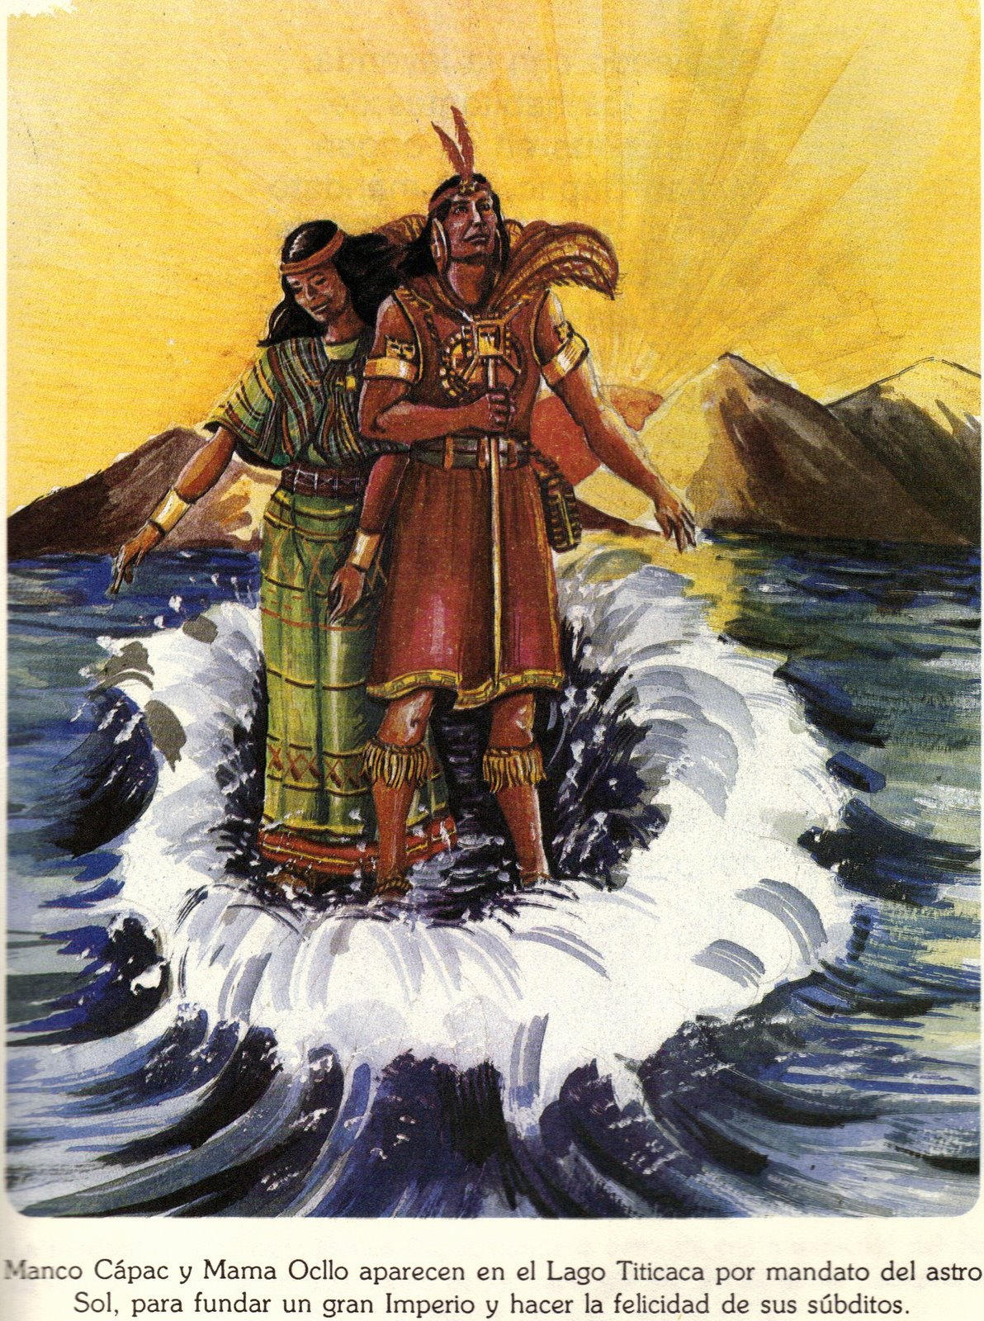
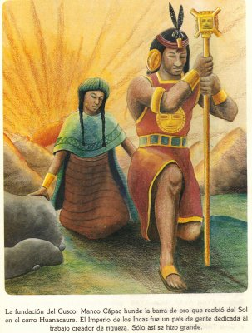
LA LEYENDA DE MANCO CAPAC Y MAMA OCLLO

Slide 2
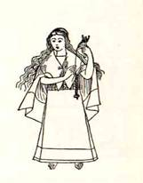
RELIGIÓN
La religión inca evolucionó desde las primitivas creencias quechuas hacia un culto del Sol, - al que denominaban Apu Punchau y también Inti - y también la Luna, la Lluvia y el Rayo.
Divinidades secundarias eran los dioses tutelares de las tribus, identificadas con animales como la serpiente, el perro, el jaguar o el cóndor, que se representaban con tótems; y ciertos elementos naturales como las estrellas, las montañas, el aire y el mar.
Existía gran cantidad de sacerdotes encabezados por un supremo sacerdote llamado Vallac Umu.

Slide 3
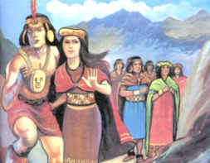
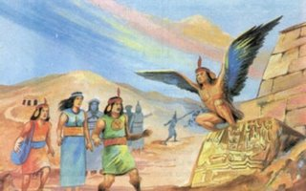
LA LEYENDA DE LOS HERMANOS AYAR
HERMANOS AYAR
esposo | significado | esposa | Tribu que representan
AYAR MANCO | cereal | MAMA OCLLO | MASKA
AYAR CACHI | sal | MAMA WACO | MARAS
AYAR UCHU | ají | MAMA KORA | TAMPU
AYAR AUCA | guerrero | MAMA ARAWA | CHILLKES

Slide 4
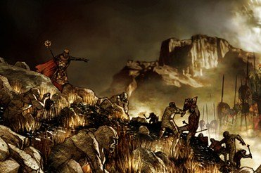
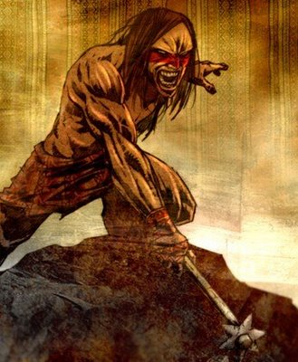
Leyenda de las Pururaucas o piedras guerreras, se cuenta que al ver la escasez de sus tropas para enfrentarse a los chancas ; al sumo sacerdote inca se le ocurrió la idea de vestir las piedras de los cerros vecinos con uniforme inca y al verlas el príncipe Cusi Yupanqui comenzó a llamarlas (sin saber de lo que se trataba); los dioses se apiadaron de los incas y convirtieron las piedras de los cerros en guerreros, que bajaron a ayudarlos.

Slide 5
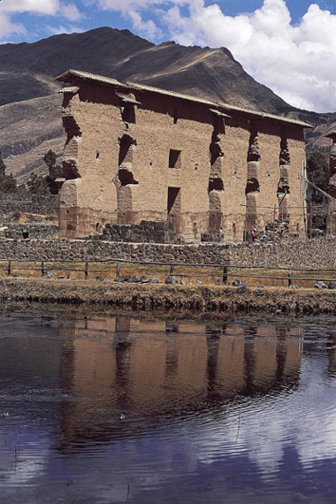
Templo de Wiracocha en Racchi (Cusco). El Dios Wiracocha es el guía y ordenador del mundo, durante la colonia los sacerdotes católicos le dieron la característica de divinidad creadora y hacedora de todo; en el Incario no era así.

Slide 6
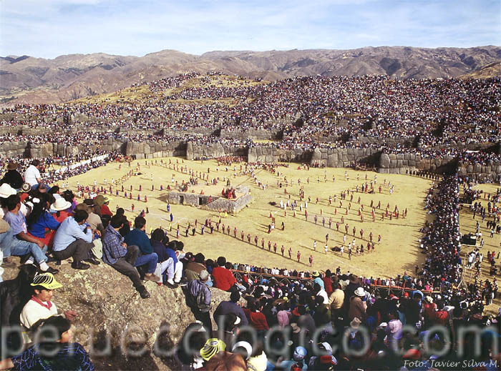
Inti Raymi (Junio), inicio del año inca.

Slide 7
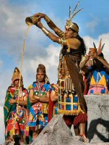
Willac Umu

